Slide 1


Презентація на тему:
"Основні види психологічної діагностики дітей саме дошкільного віку"
Виконала: Крамаренко А.С.

Slide 2

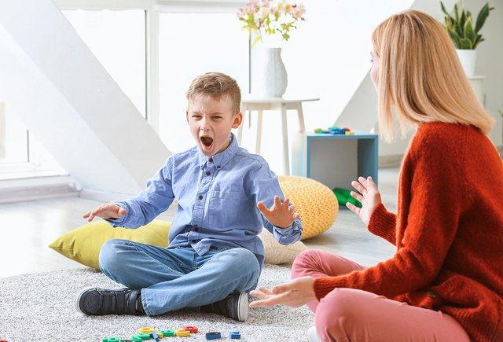
Для досягнення цих цілей використовуються різні методи діагностики:
Спостереження: Психологи спостерігають за дітьми в різних ситуаціях для оцінки поведінки та взаємодії.
Спостереження за дітьми в різних ситуаціях є важливим інструментом для психологів, які вивчають поведінку та взаємодію дітей. Цей метод дозволяє збирати об'єктивні дані про те, як дитина реагує на різні стимули та ситуації, як вона взаємодіє з іншими дітьми і дорослими, як вона вирішує завдання та проблеми.

Slide 3
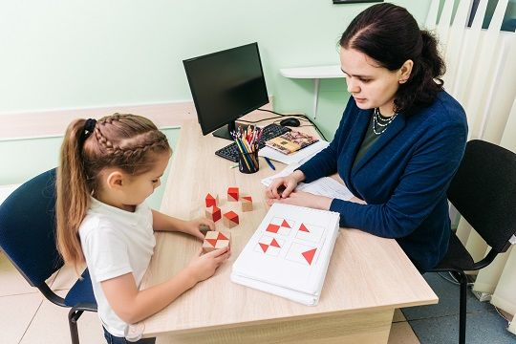

2. Тестування: Використовуються тести для вимірювання когнітивних функцій та розвитку.
Тестування когнітивних функцій і розвитку дошкільного віку включає в себе оцінку різних аспектів дитячого розвитку:
Розумовий розвиток: Оцінка когнітивних навичок, таких як сприйняття, увага, пам'ять, мовлення, логічне мислення та математичні здібності.
Соціальний та емоційний розвиток: Оцінка вмінь дитини спілкуватися з іншими, розуміти емоції та виражати свої почуття.
Фізичний розвиток: Включає оцінку фізичних навичок та рухового розвитку, такі як координація та загальна фізична активність.
Мовлення та комунікація: Оцінка мовних навичок, включаючи словниковий запас, розуміння мови та виразність у вираженні думок.

Slide 4


3. Анкети для батьків: Батьки надають інформацію про розвиток та поведінку дітей в домашніх умовах.
Анкети для батьків - це інструмент для отримання важливої інформації про дітей в контексті їхнього домашнього оточення. Вони можуть включати питання про фізичний та емоційний розвиток, взаємодію вдома, сніданки, дозвілля та багато іншого. Ця інформація може бути використана для покращення якості освіти та психологічної підтримки дітей, а також для виявлення можливих проблем чи потреб, які можуть вимагати спеціальної уваги.

Slide 5

4. Інтерв'ю з дитиною: Психологи спілкуються з дітьми для з'ясування їхніх почуттів та думок.
Заходи для успішного інтерв'ю з дитиною включають:
Забезпечення довіри: Створення довірчого зв'язку перед початком інтерв'ю.
Встановлення обмеженого часу: Інтерв'ю не повинно бути занадто довгим, щоб не створювати стрес для дитини.
Використання адаптованих методів: Враховуючи вік та розвиток дитини, застосовуються відповідні методи спілкування.
Спрощена мова: Питання та вказівки формулюються зрозуміло та конкретно.
Запити на відповіді: Активне сприяння дитині у висловленні своїх почуттів та думок.
Уникнення впливу: Психолог утримується від впливу на відповіді дитини.
Протоколювання: Ведення записів для подальшого аналізу і розуміння психологічного стану дитини.
Підтримка та післяінтерв'ю: Надання підтримки та обговорення результатів інтерв'ю з батьками чи опікунами дитини.

Slide 6
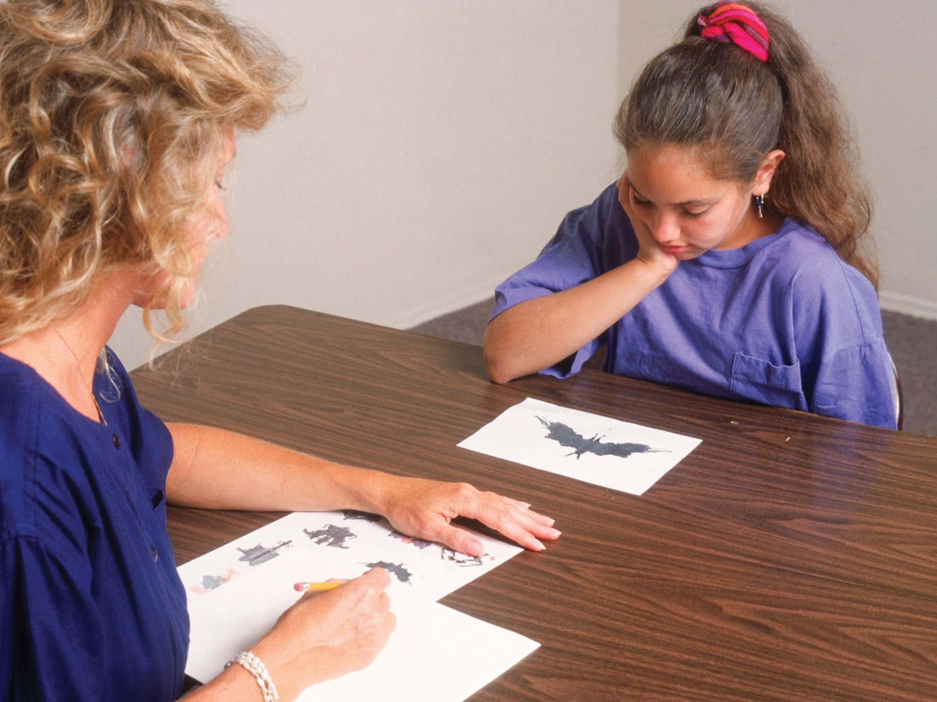
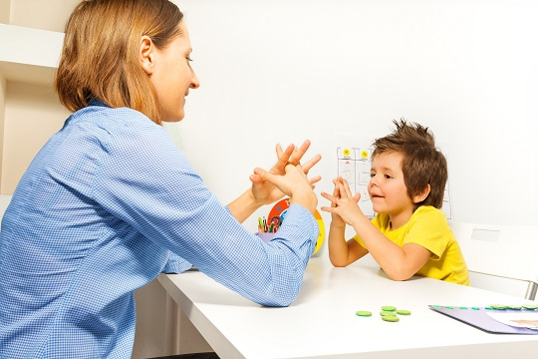
Типи діагностики
Діагностика дітей дошкільного віку поділяється на різні типи:
  Розвивальна діагностика: Визначення рівня фізичного та психологічного розвитку.
  Клінічна діагностика: Виявлення порушень у розвитку, таких як порушення мовлення, аутизм, дислексія тощо.
  Соціально-психологічна діагностика: Оцінка соціальних навичок та взаємодії з оточуючими.

Slide 7

Важливість ранньої діагностики
Запобігання серйозним проблемам у майбутньому.
Забезпечення оптимального розвитку дитини.
Підготовка до навчання та соціальної адаптації.
Рання діагностика важлива з кількох причин. Вона допомагає запобігти серйозним проблемам у майбутньому, оскільки дозволяє вчасно виявити медичні, розвиткові або поведінкові патології і надати відповідне лікування або корекцію. Крім того, рання діагностика сприяє оптимальному фізичному і психологічному розвитку дитини, що є важливим для її майбутнього. Також це допомагає підготувати дитину до навчання та соціальної адаптації, що сприяє її успішному взаємодії в суспільстві.

Slide 8


Для діагностики використовуються спеціалізовані інструменти та тести для оцінки різних аспектів розвитку.
Існує безліч інструментів і тестів для оцінки різних аспектів розвитку дітей. Ось декілька загальних груп інструментів і методів, які використовуються для діагностики розвитку дітей дошкільного віку:
Розвиток мовлення:
  Тест мовного розвитку для оцінки словникового запасу, вимови, граматики та інших аспектів мовлення.
  Шкала розвитку мови для визначення рівня розвитку мовлення.
Розвиток психомоторних навичок:
  Тести на координацію рухів для визначення рівня розвитку рухових навичок.
  Тести на розвиток моторики для оцінки здатності дитини до виконання рухів.
Розвиток соціальних навичок і емоційного стану:
  Шкали соціального розвитку для визначення рівня розвитку соціальних навичок та взаємодії з однолітками.
  Тести на емоційний стан для визначення психоемоційного благополуччя дитини.
Розвиток когнітивних навичок:
  Тести на розвиток когнітивних функцій для оцінки уваги, пам'яті, розвитку логічного та креативного мислення.
Тестування готовності до школи:
  Тести готовності до навчання для визначення готовності дитини вступати в школу.

Slide 9

Індивідуальність кожної дитини.
Кожна дитина є унікальною, і діагностика повинна бути спрямована на задоволення її індивідуальних потреб та можливостей.
Психологія дітей дошкільного віку акцентує увагу на індивідуальності кожної дитини. Кожен має свій темп розвитку, унікальні інтереси, характер і потреби. Психологи допомагають виявити та розвивати індивідуальні здібності, створюючи персоналізовані підходи до навчання та розвитку. З урахуванням унікальних особливостей кожної дитини, фахівці допомагають їм стати гармонійними особистостями.

Slide 10

Розвиток плану підтримки На основі результатів діагностики розробляються індивідуальні плани підтримки та розвитку для кожної дитини. для дітей дошкільного віку психологія.
Діагностика та цілі: Визначення потреб та встановлення конкретних цілей для кожної дитини.
Стратегії та методи: Вибір ефективних методів та стратегій для досягнення цілей.
Розклад: Створення розкладу, який забезпечує баланс між навчанням і грою.
Моніторинг та оцінка: Постійне відстеження прогресу та оцінка досягнень.
Залучення батьків: Взаємодія та співпраця з батьками для підтримки розвитку дитини.
Співпраця з педагогами: Забезпечення співпраці з вчителями і педагогами дитячих закладів.

Slide 11

Як проводиться спостереження?
Спостереження може бути структурованим (за певними критеріями) або неструктурованим.
Важливо залишити дитині можливість вільно виразити себе без надмірного впливу.
Збирається інформація про реакції дитини на різні стимули та ситуації, що може включати ігри, взаємодію з однолітками та більше.
Спостереження дітей дошкільного віку може бути двох типів: структурованим та неструктурованим. В структурованому спостереженні використовуються заздалегідь встановлені критерії і інструменти для збору даних, в той час як неструктуроване спостереження дозволяє дитині вільно виразити себе без обмежень. В обох випадках важливо визначити цілі спостереження, правильно здійснювати записи та аналізувати результати для отримання корисної інформації щодо розвитку та потреб дитини.

Slide 12

Бесіда як метод психодіагностики:
Бесіда є важливим методом психодіагностики в психології.
Вона включає вербальну комунікацію для збору інформації про особистість та психічну діяльність людини.
Використовується як на початковому етапі збору інформації, так і на останньому етапі у формі пост-експериментального інтерв'ю.
Має діагностичну, настроювальну, психокоректувальну і психотерапевтичну функції.
Бесіда вимагає мистецтва ведення і створення довірчого контакту з клієнтом.

Slide 13

Адаптація бесіди до дітей дошкільного віку:
Для дітей дошкільного віку, бесіда повинна бути адаптованою, враховуючи їх вік, рівень розвитку та особливості.
Важливо враховувати особливості мовного спілкування та здатність дітей висловлювати свої думки.
Бесіда з дітьми дошкільного віку повинна мати неформальний характер, бути добре спланованою і адаптованою до їхніх потреб і можливостей.

Slide 14

Типи психологічних методик
Проективні методики:
  Використовують недостатньо структурований матеріал для стимулювання фантазії та уяви досліджуваного.
  Вимагають інтуїції і теоретичної підготовки психодіагноста для розшифровки даних.
  Мають високий ризик інструментальних помилок і помилок психодіагноста.
Індивідуально-орієнтовані техніки:
  Можуть мати форму, схожу на шкальні методи, опитування, бесіду або інтерв'ю.
  Найбільше підходять для вивчення особистості конкретного індивіда.
Діалогічні техніки:
  Залучають психолога до контакту з досліджуваним.
  Орієнтовані на досягнення найкращих діагностичних результатів через організацію діалогу, відповідного діагностичній задачі.

Slide 15

Дякую за увагу!

